Slide 1
МКДОУ «Новохоперский детский сад общеразвивающего вида «Родничок»
Воронежской области Новохоперского района

Slide 2
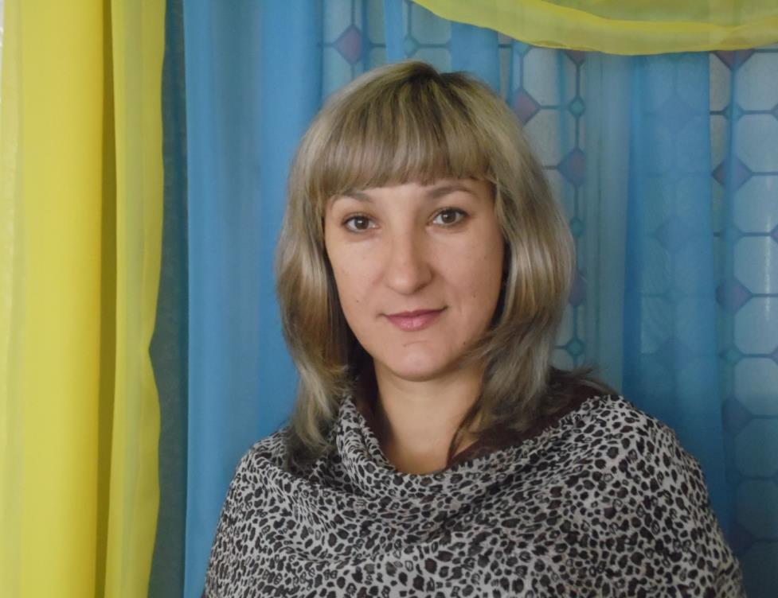
Общие сведения
* Чашкина Елена Викторовна
* Борисоглебское педагогическое училище,1998г.
* Воспитатель II квалификационной категории
* Общий трудовой стаж: 10 лет
* Педагогический стаж: 10 лет

Slide 3
Мое педагогическое кредо
Только тот сможет стать настоящим педагогом, кто никогда не забывает, что он и сам был ребенком.

Slide 4
Работаю под девизом
«Расскажи мне, и я забуду.
Покажи мне, и я запомню.
Дай мне действовать самому, и я пойму.»
Древнекитайская мудрость

Slide 5
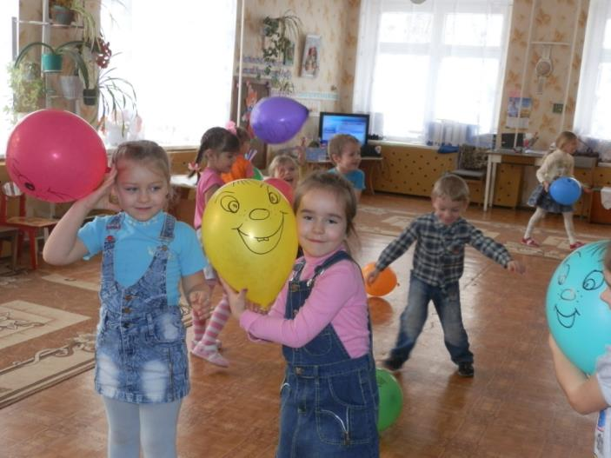
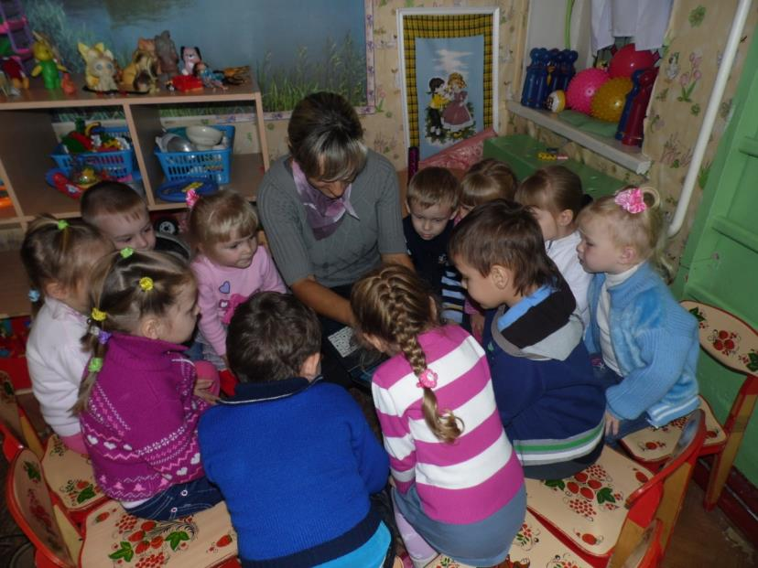
В своей профессии, выбранной не по случаю, а по призванию, я стараюсь стать лучше.

Slide 6
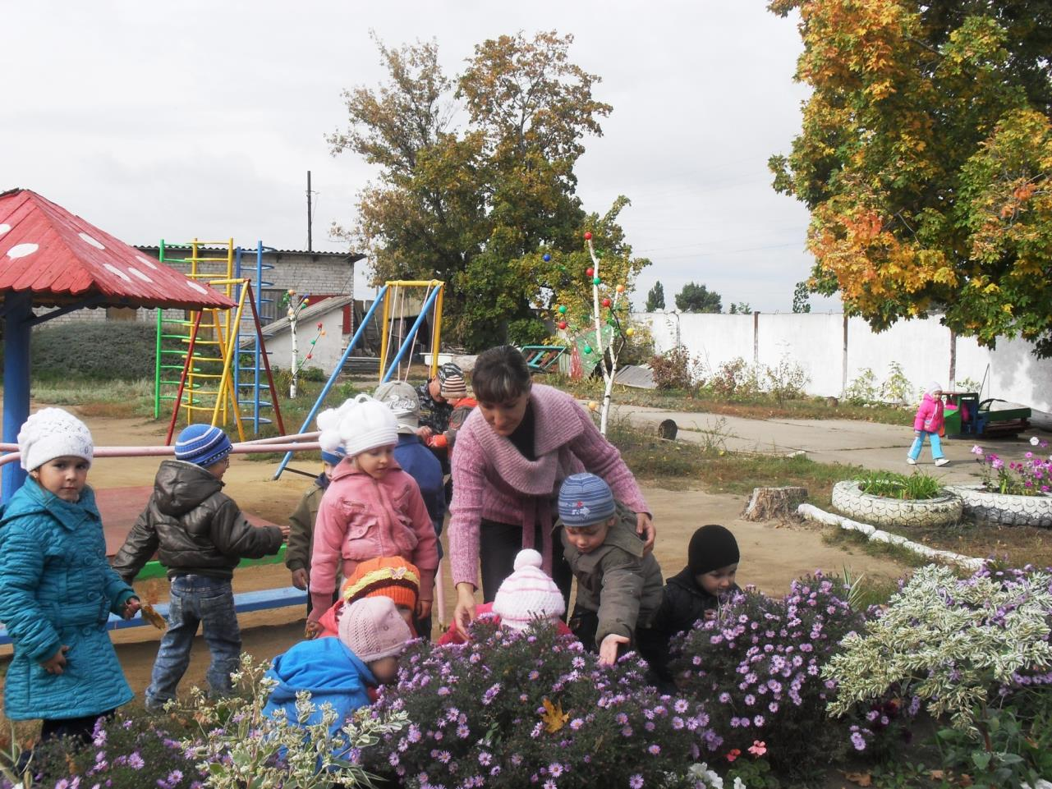

Slide 7
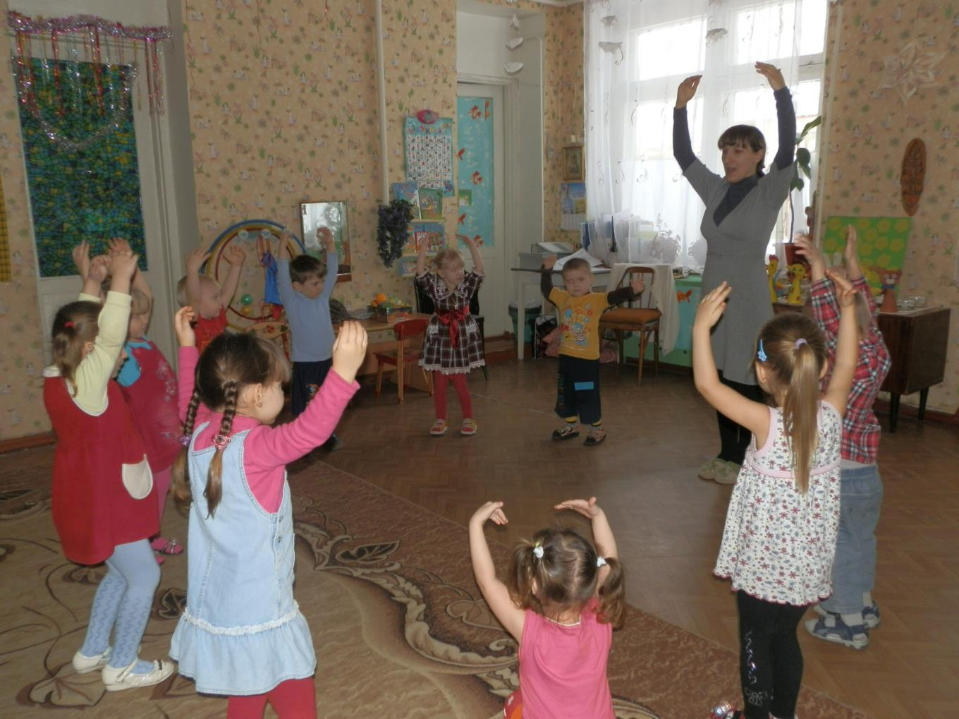

Slide 8
Повышение квалификации
Курсы : ФГБОУ ВПО «Борисоглебский государственный педагогический институт» «ФГОС дошкольного образования: ключевые особенности и механизмы реализации (для педагогических работников дошкольных образовательных организаций)» 108 Удостоверение о повышении квалификации 362400346548

Slide 9
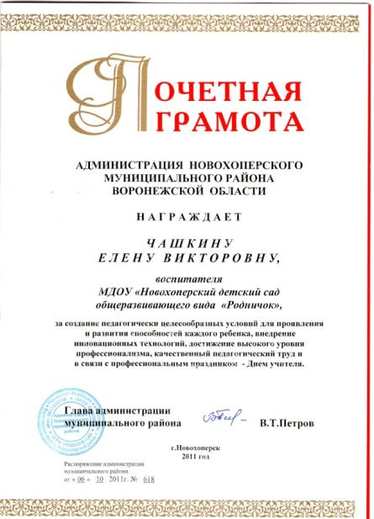
Мои достижения

Slide 10
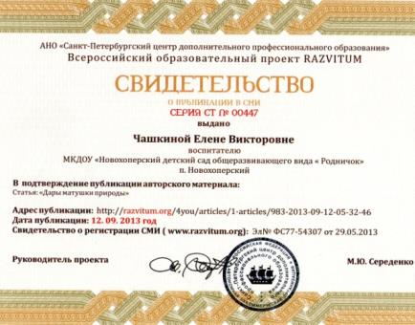
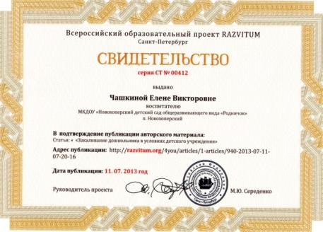
Мои публикации
№ 12846
Сертификат
участника
№ 12858
конкурса интернет-журнала "Планета Детства"
для педагогов "Добро пожаловать!"
Сертификат
участника
Чашкина Елена Викторовна
конкурса интернет-журнала "Планета Детства"
для педагогов "Добро пожаловать!"
Должность и место работы
Чашкина Елена Викторовна
воспитатель МКДОУ «Новохоперский детский сад общеразвивающего вида «Родничок»,
п. Новохоперский, Новохоперский район, Воронежской области
Название материала
Должность и место работы
Добро пожаловать в группу «Алые паруса»!
воспитатель МКДОУ «Новохоперский детский сад общеразвивающего вида «Родничок»,
п. Новохоперский, Новохоперский район, Воронежской области
Дата публикации
Статья является участником конкурса
"Статья месяца - ноябрь, 2013"
Название материала
27.11.2013
Web-адрес конкурса
Давайте познакомимся,
мы группа «Цветик – семицветик»!
http://planetadetstva.net/konkursu/
konkursu-vospitatelam/konkurs-dlya-pedagogov-dobro-pozhalovat.html
Дата публикации
Статья является участником конкурса
"Статья месяца - ноябрь, 2013"
27.11.2013
Web-адрес конкурса
Главный редактор
интернет-журнала
"Планета Детства"
канд. пед. наук
доцент
Сазонова А.В.
http://planetadetstva.net/konkursu/
konkursu-vospitatelam/konkurs-dlya-pedagogov-dobro-pozhalovat.html
Главный редактор
интернет-журнала
"Планета Детства"
канд. пед. наук
доцент
Сазонова А.В.

Slide 11
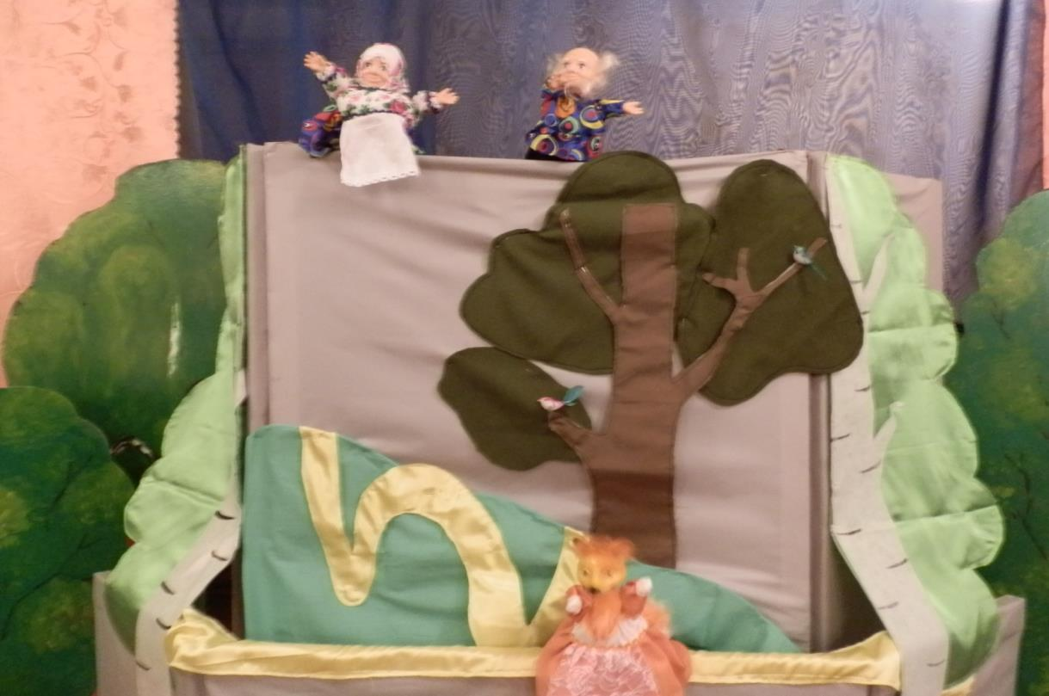
Тема самообразования
«Развитие творческих способностей дошкольников средствами кукольного театра»

Slide 12
Для эстетического развития личности ребенка огромное значение имеет разнообразная художественная деятельность — изобразительная, музыкальная, художественно-речевая и др. Важной задачей эстетического воспитания является формирование у детей эстетических интересов, потребностей, эстетического вкуса, а также творческих способностей. Богатейшее поле для такого развития детей представляет театрализованный кружок «Петрушкины друзья».
Цель кружка: Развитие творческих способностей детей, приобщение к театральной культуре.
Задачи:
Создать условия для развития творческой активности детей, участвующих в театрализованной деятельности.
Создать условия для совместной театрализованной деятельности детей и взрослых.
Обучить детей приемам вождения кукол.
Ознакомить детей с различными видами театров ( кукольный, драматический, музыкальный, детский театр и др.)
Приобщить детей к театральной культуре, обогатить их театральный опыт: знания детей о театре, его истории, устройстве, театральных профессиях, костюмах, театральной терминологии.
Развивать у детей интерес к театрально – игровой деятельности.

Slide 13
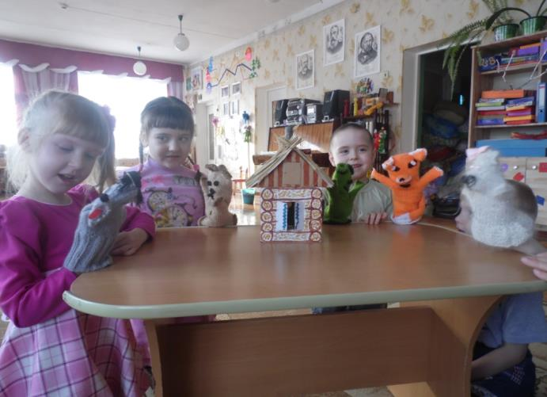
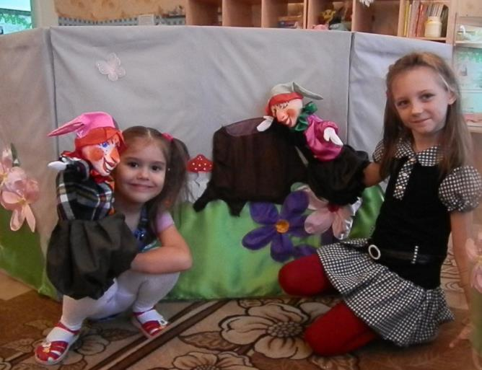
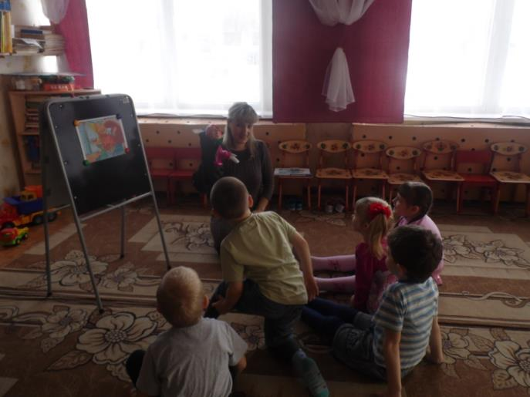
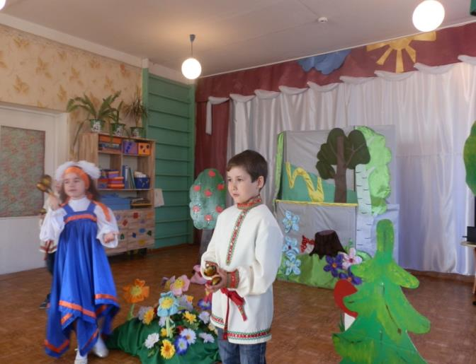

Slide 14
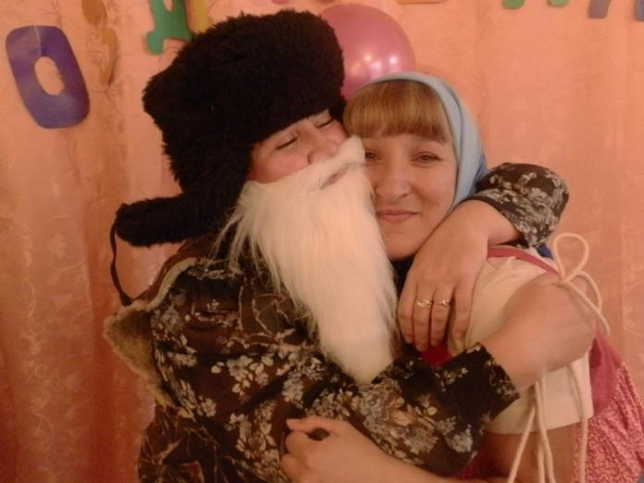
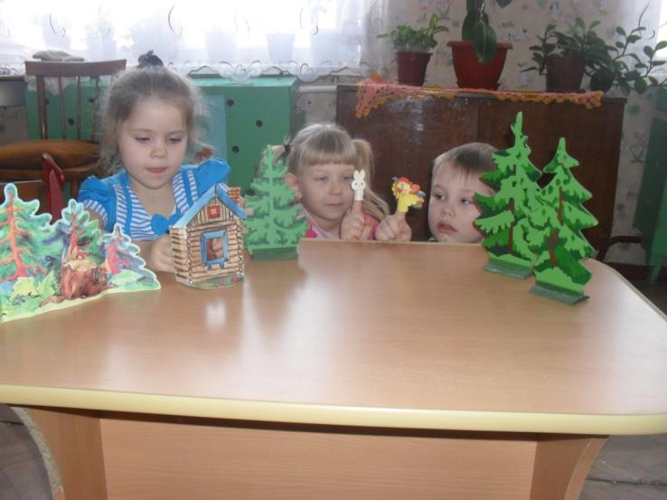
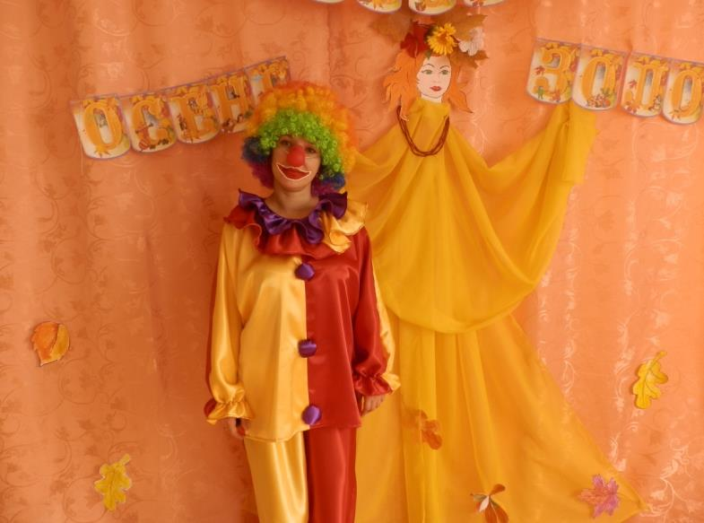

Slide 15
В данной работе для оценки знаний и умений детей предлагаются таблицы и диаграмма.
Преимущество отдается текущим наблюдениям за театрализованной деятельностью детей, как в процессе самостоятельной деятельности, так и в организованных формах работы.
Использование данного материала позволит провести обследование состояния, как отдельного ребенка, так и группы в целом, дать оценку общей картины знаний и умений развития детей.
Механизм оценки получаемых результатов

Slide 17
Сравнительная диагностика театрализованной деятельности за 2 года

Slide 18
Анализируя результаты диагностического обследования можно отметить, что уровень развития в 2012-2013 учебном году повысился, а количество детей с низким уровнем развития снизилось.
На протяжении всего учебного года дети подготовительной группы посещали занятия по театрализованной деятельности, принимали активное участие в постановке спектаклей, проявляя при этом активность и заинтересованность к театрализованной деятельности. У детей развилась чуткость к сценическому искусству, готовность к творчеству, воображение и вера в сценический образ. Усовершенствовались навыки действий с воображаемыми предметами.
Таким образом, мы видим эффективность в развитии не только художественно-творческих способностей детей, но и личности в целом, что обеспечило хороший уровень готовности детей к школе. Хорошо организованная работа положительно влияет на развитие детей.

Slide 19
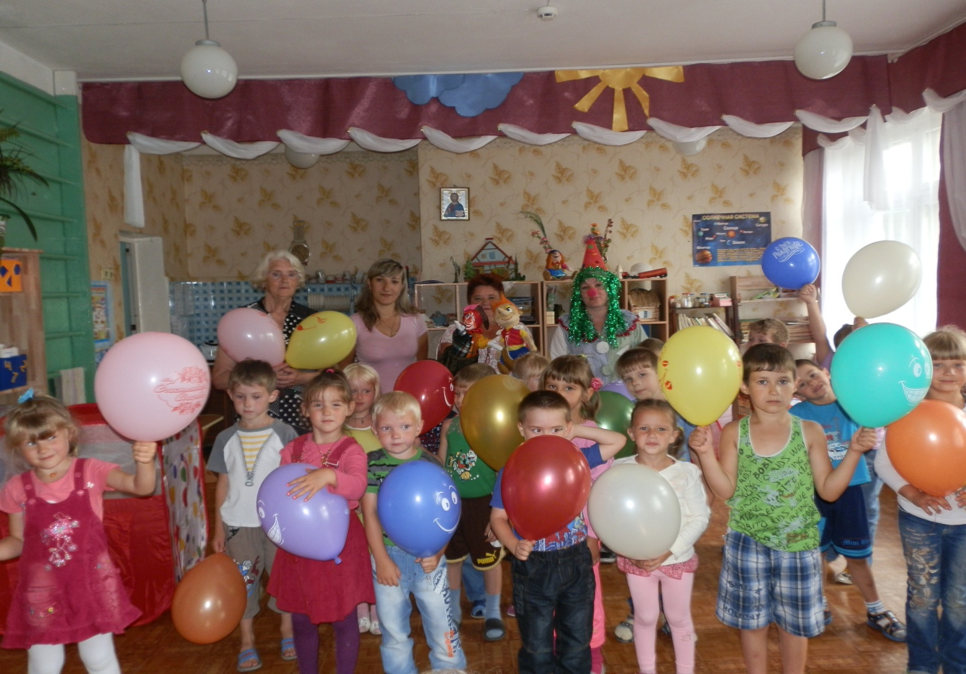

Slide 20
Я люблю свою профессию
…и нет для меня большей радости, чем видеть распахнутые детские глаза

